Slide 1

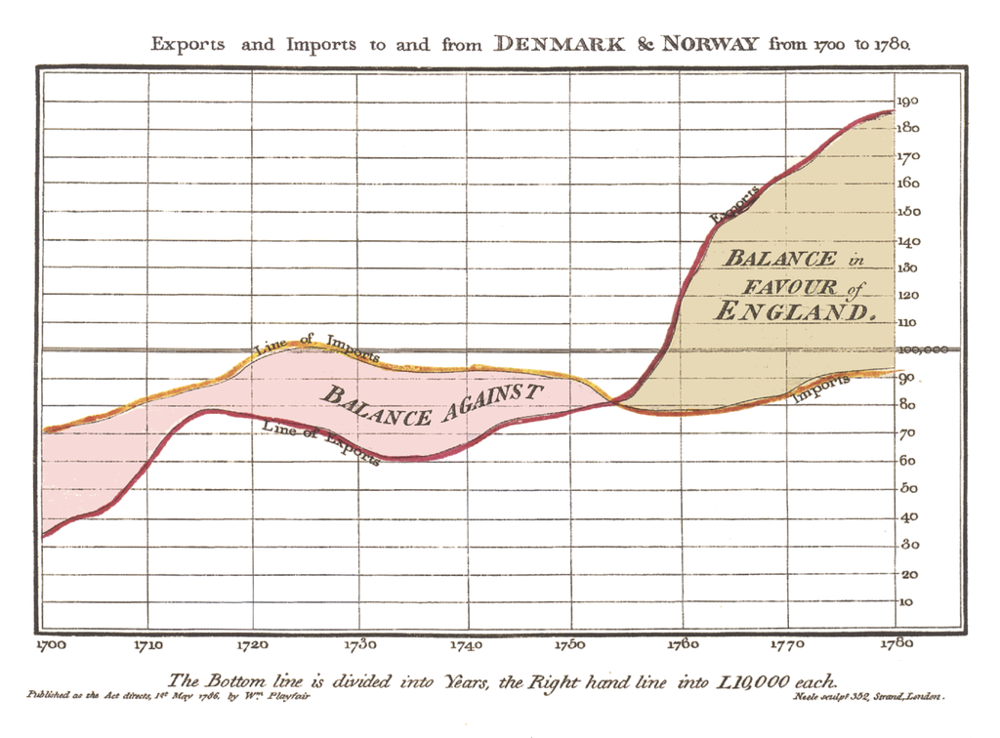
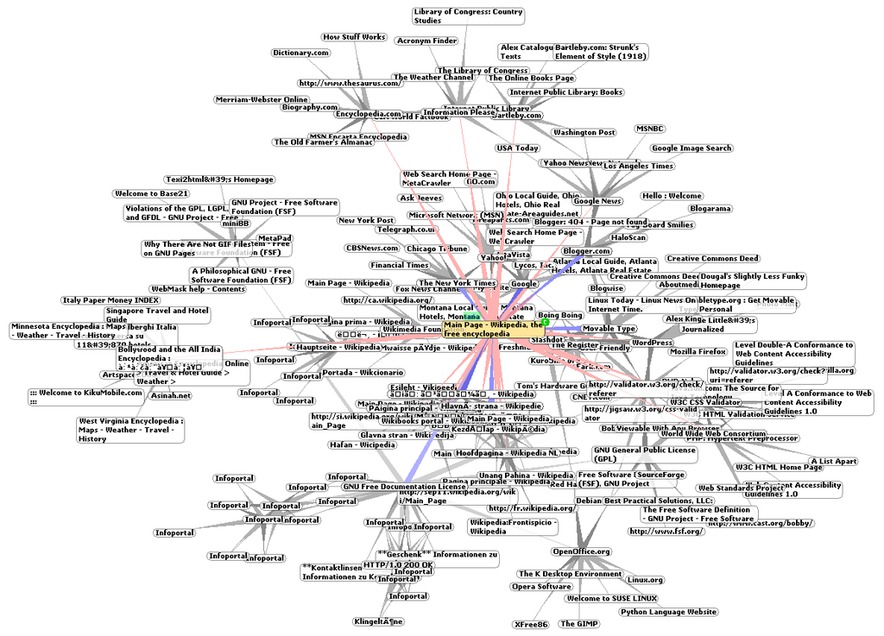
Визуализация информации
Студент II курса,
ИВТ группа 2:
Шумякин Илья
РГПУ им. Герцена
Аннотация по теме
Главное определение
В данной работе проведён анализ представления информации в разных видах.
Данная тема актуальна, так как для грамотной постановки любой задачи необходимо уметь правильно и наглядно визуализировать имеющуюся информацию, чтобы учесть каждую важную деталь.
Визуализация информации — это (интерактивное) изучение визуальных представлений абстрактных данных для усиления человеческого восприятия (Рис.1). Абстрактные данные включают как числовые, так и нечисловые данные, такие как текст и географическая информация.
Содержание
Анализ данных
Обзор (Что такое визуализация информации?)
История (Как зарождалась визуализация?)
Специфичные методы и техники (Какими способами можно наглядно представить информацию?)
Анализ данных является неотъемлемой частью всех прикладных исследований и задач в производстве.
Одним из наиболее фундаментальных подходов к анализу данных является визуализация (гистограммы, диаграммы рассеяния, изображение поверхностей, деревья, графики параллельных координат и т.д.).
Вывод: визуализация информации или визуальный анализ данных наибольшим образом опирается на когнитивные навыки человеческого анализа, что позволяет обнаружить неструктурированную полезную информацию, которая ограничена только человеческим воображением и креативностью.
Рис 2. Первое графическое представление, опубликованное Уильямом Плейфэром в 1786 году.
Методы и техники
Картограмма
Кладограмма (филогенез)
Представление концепций в графическом виде (Рис.2)
Древовидная схема (классификация)
Эталонная модель визуализации информации
Визуализация графов
Тепловая карта
Гиперболическое дерево
Многомерное шкалирование
Параллельные координаты
Проблемная среда
Treemapping
Рис 1. Графическое представление минутного снимка всемирной паутины

